Slide 1
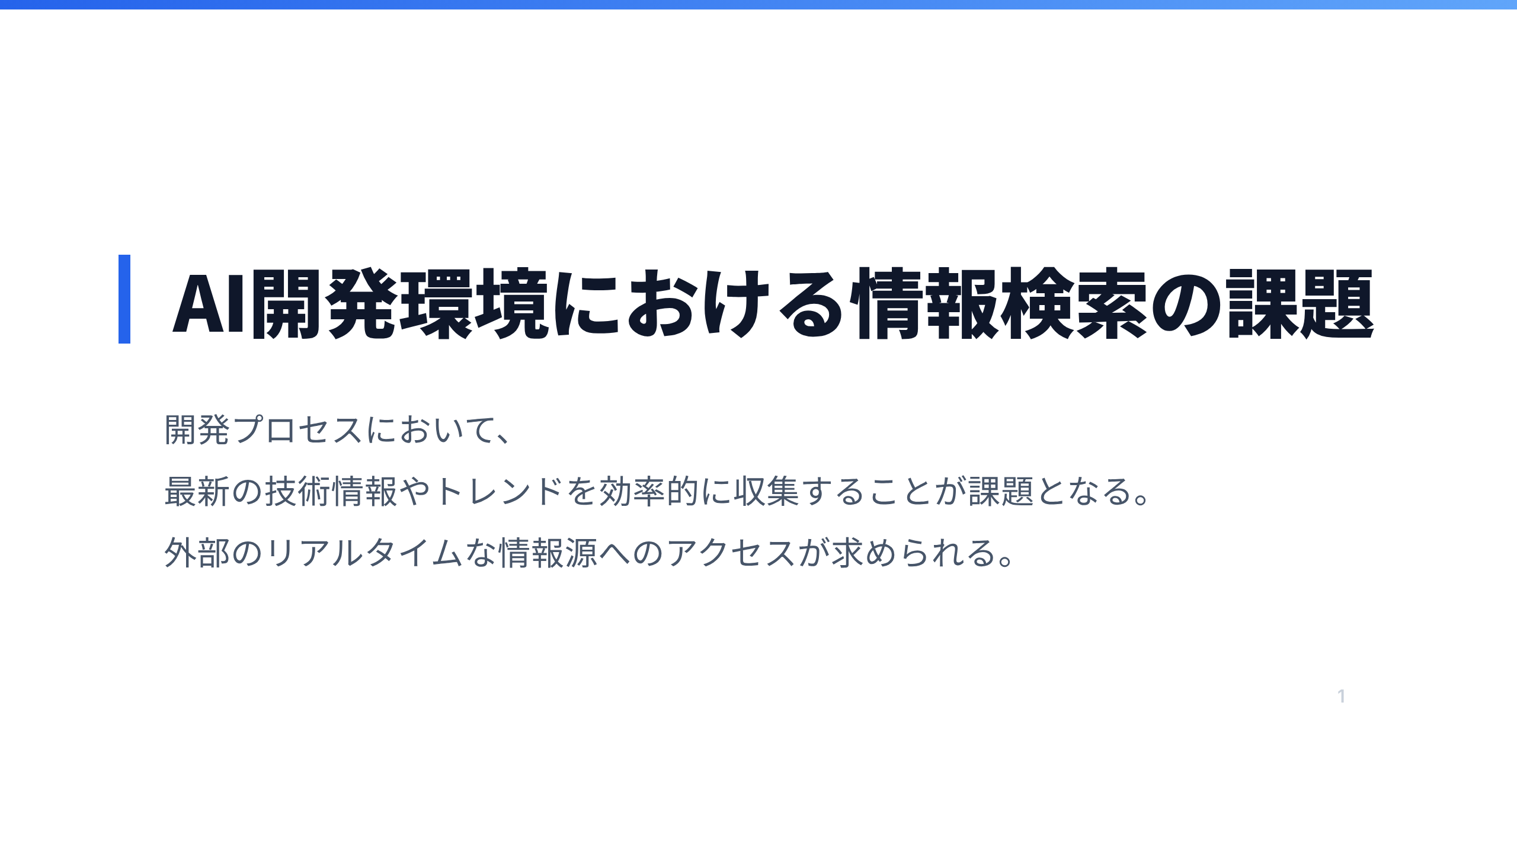
Notes:
開発中に最新情報をキャッチアップする必要性。

Slide 2
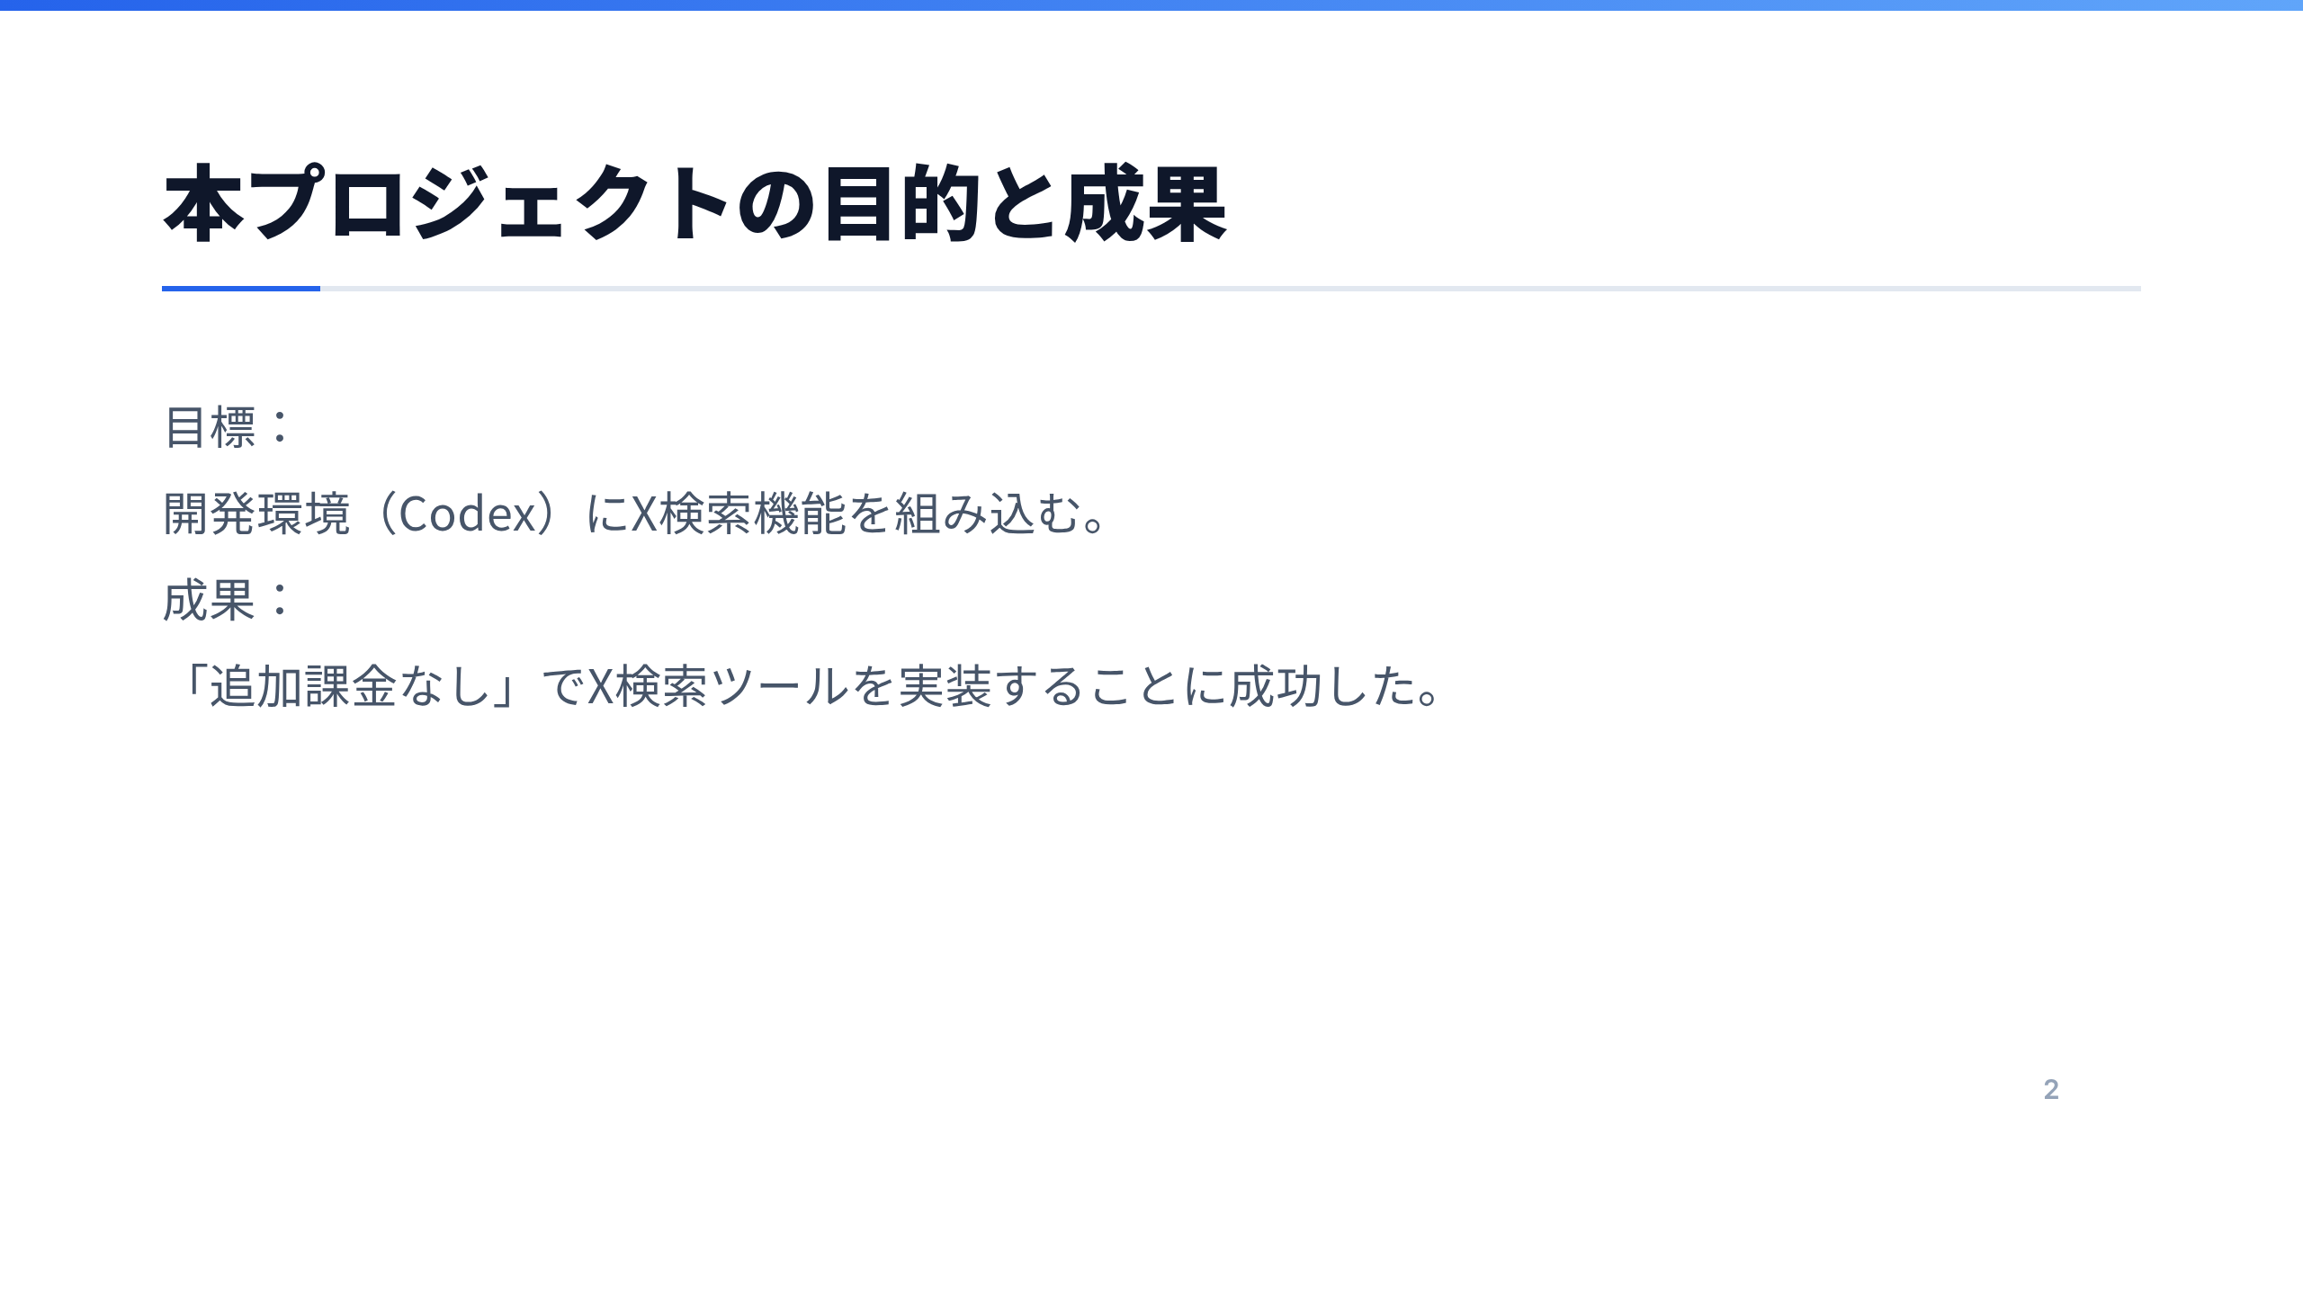
Notes:
コスト面での障壁を取り除くことが重要。

Slide 3
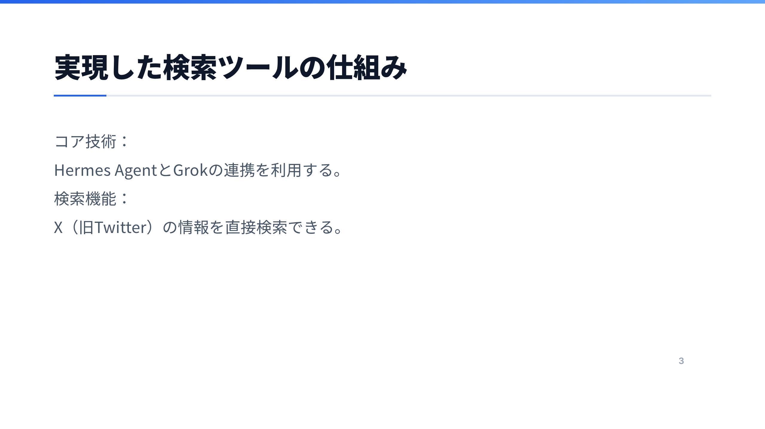
Notes:
複数のAIツールを連携させることで、機能拡張を実現。

Slide 4
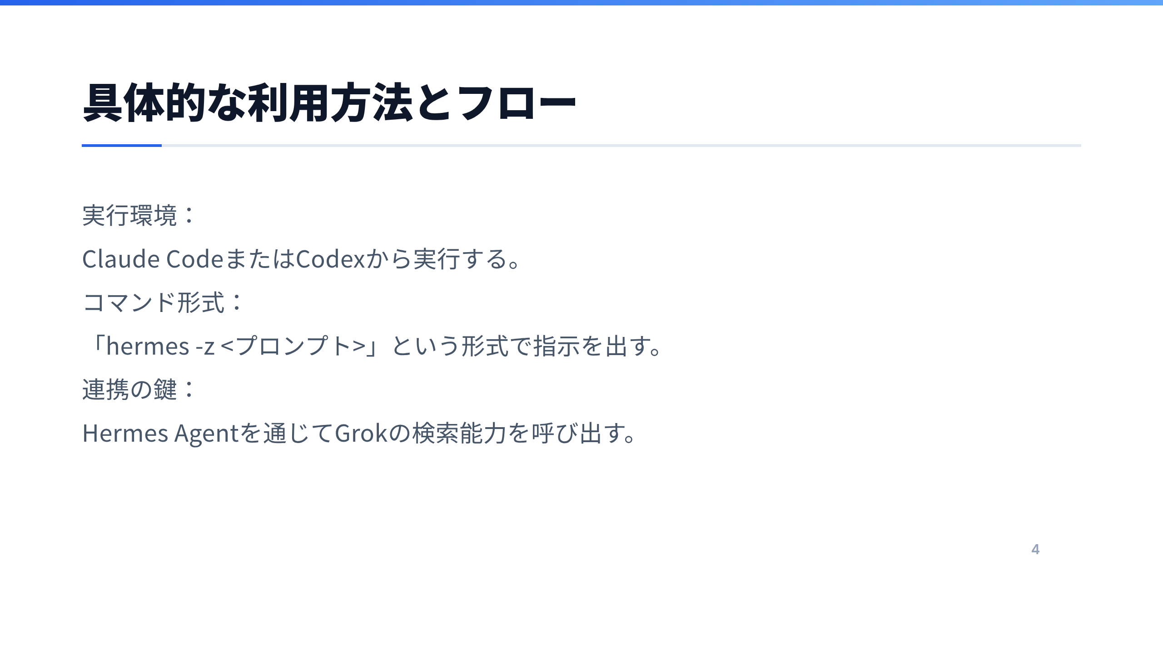
Notes:
特定のコマンド構造を理解することが利用の前提となる。

Slide 5
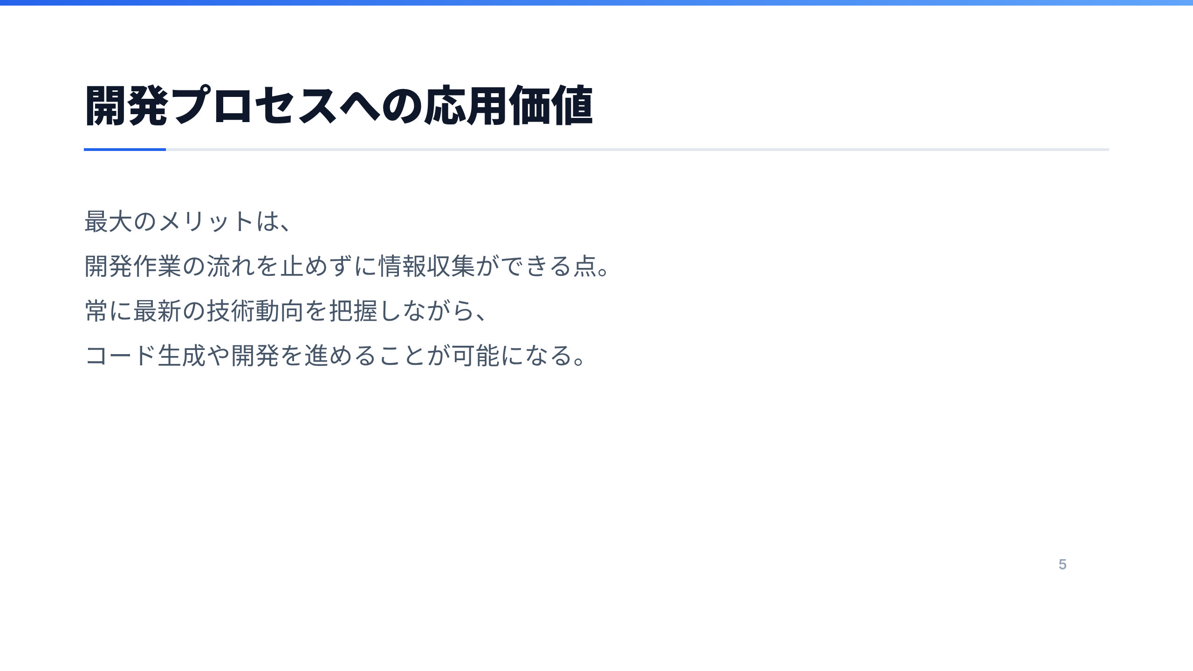
Notes:
リアルタイムな情報フィードバックが開発効率を飛躍的に向上させる。

Slide 6
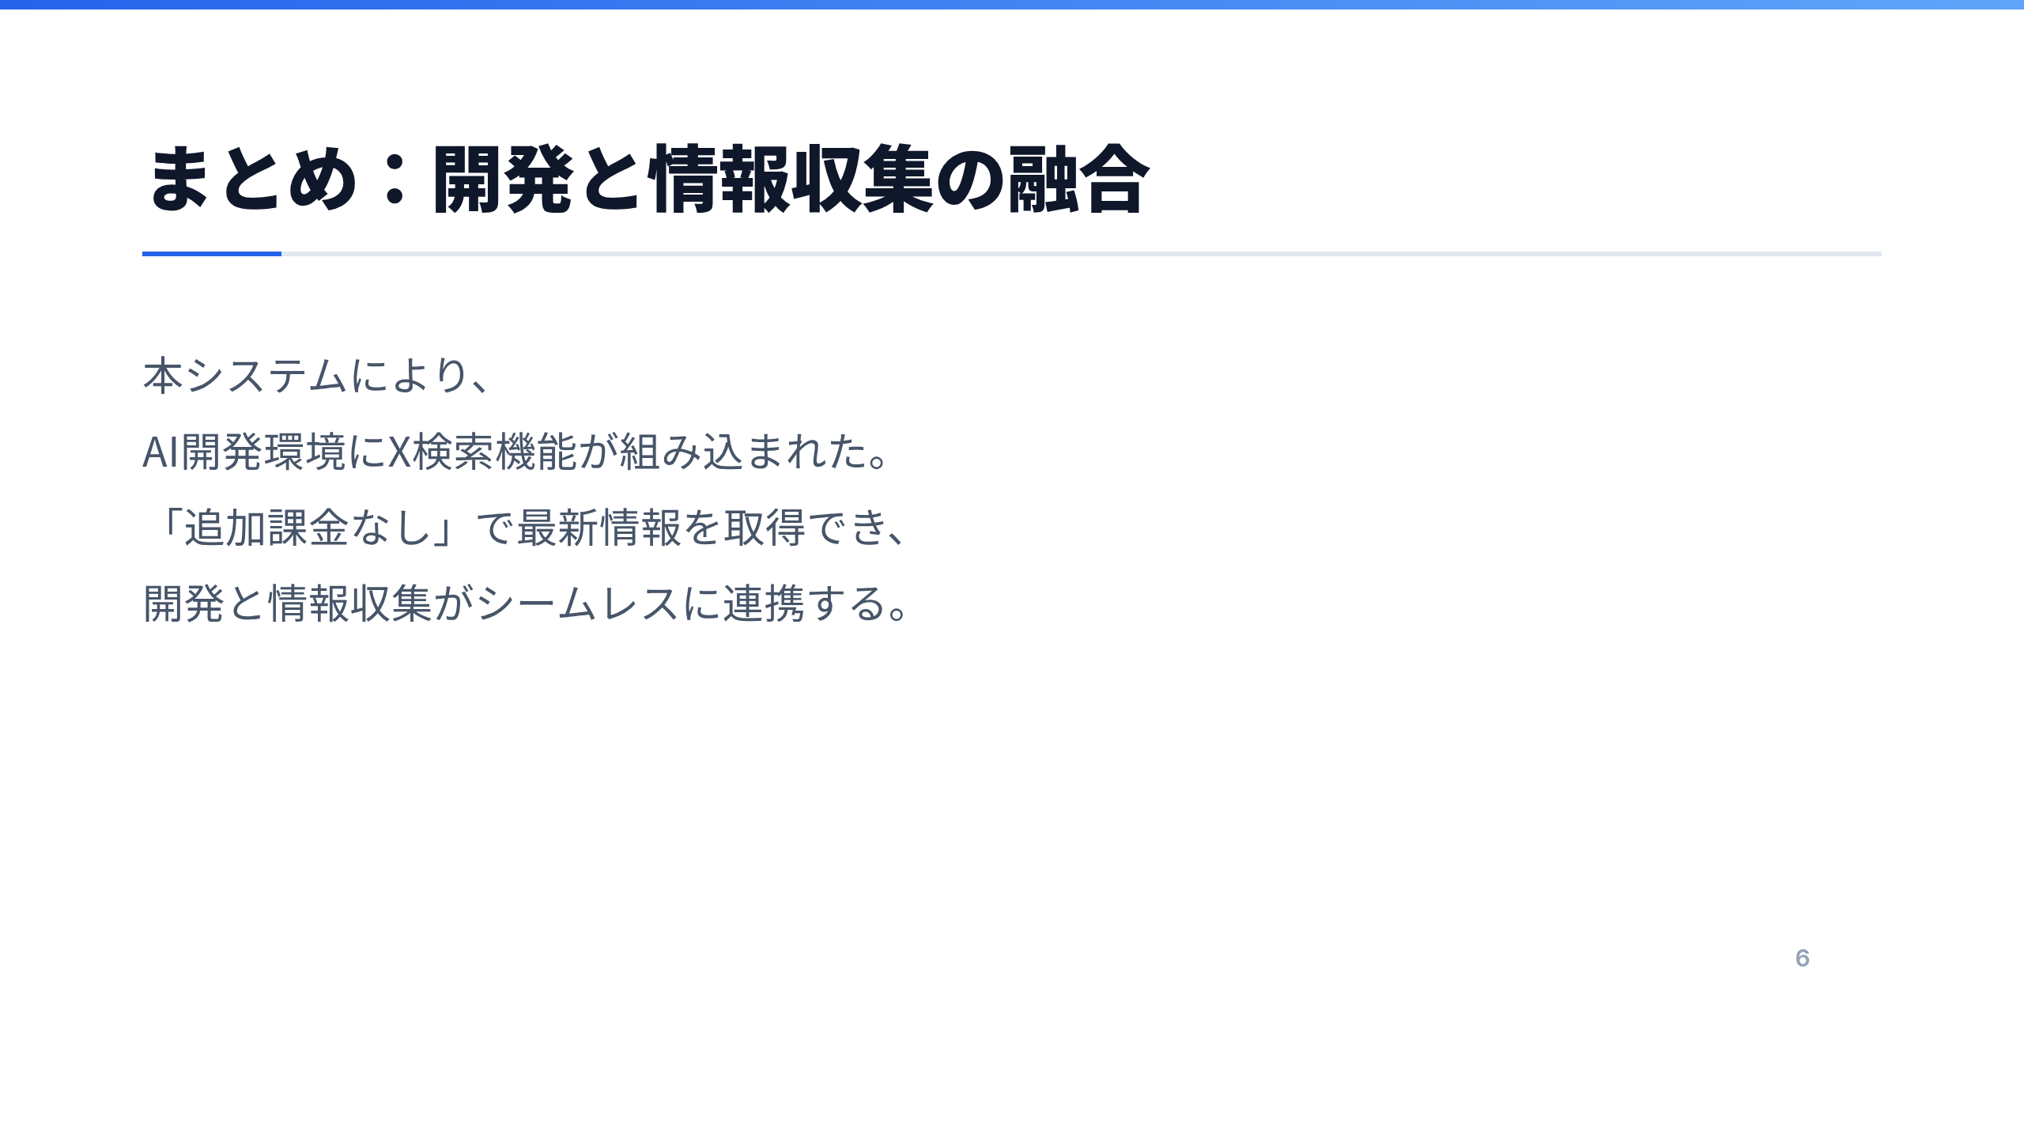
Notes:
これにより、開発者が常に最新の市場や技術動向に対応できる体制が整う。

Slide 7
